Slide 1

“中国成就”视域下的专题复习
———21世纪以来的巨大成就
中共十八大以来，中国特色社会主义进入新时代。
中国特色社会主义理论体系的形成与发展
综合国力不断提升
国际影响力不断扩大
百年未有之大变局
中华民族之谋复兴

Slide 2
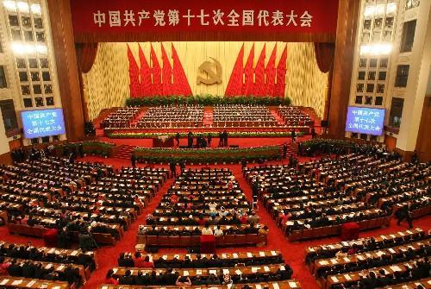
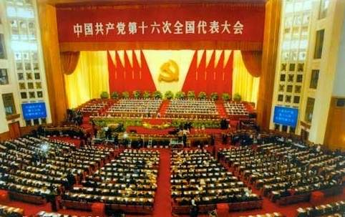
一、党建引领促改革：重大会议决策
2002年中共十六大上，“三个代表”重要思想被写入党章，并被确立为党的指导思想。
2007年中共十七大，科学发展观被写入党章。

Slide 3
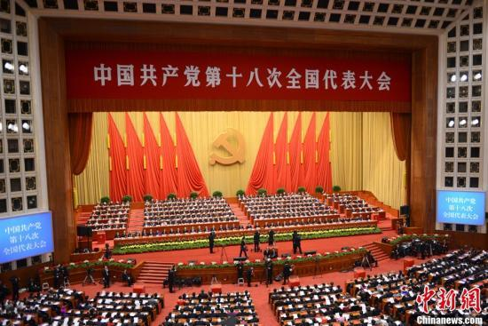
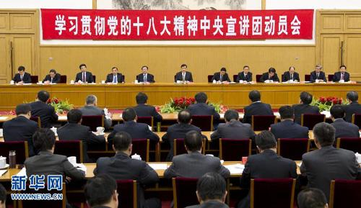
2012年11月，中国共产党第十八次全国代表大会在北京举行。
会议主要内容：
确定全面建成小康社会和全面深化改革开放的目标。（选必一P26）
科学发展观确立为党的指导思想。（纲要上P177）

Slide 4
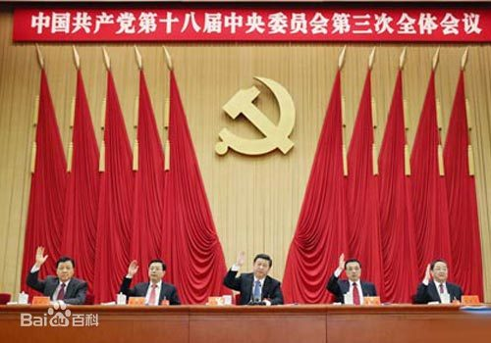
2013年，中共十八届三中全会召开，对全面深化改革作出总部署、总部署、总动员，提出完善和发展中国特色社会主义制度、推进国家治理体系和治理能力现代化的全面深化改革总目标。（选必一P26）

Slide 5
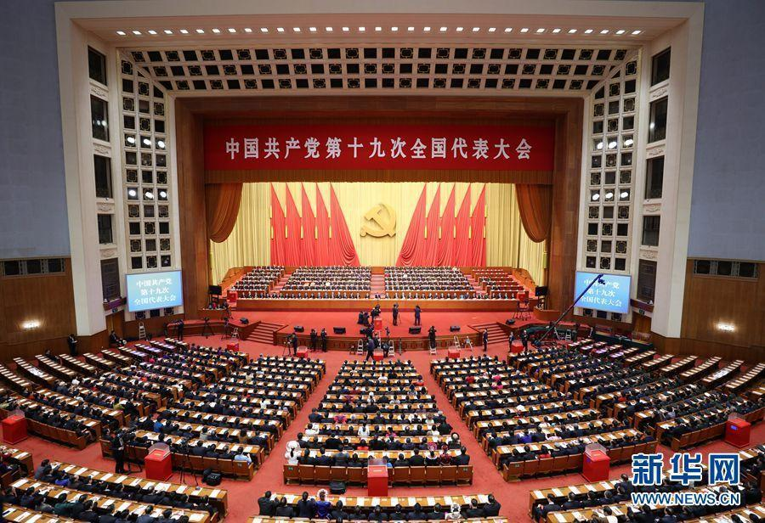
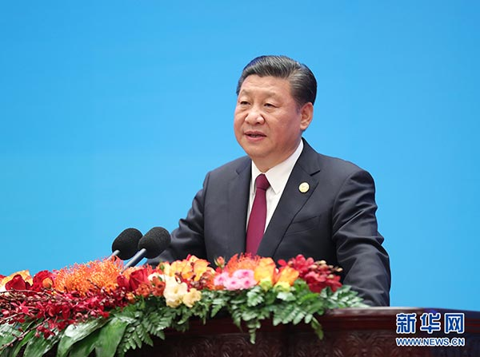
2017年，中国共产党第十九次全国代表大会在北京召开。指出中国特色社会主义进入新时代。
主要矛盾的变化：我国社会的主要矛盾已经转化为人民日益增长的美好生活需要和不平衡不充分的发展之间的矛盾。这是关系全局的历史性变化，对党和国家工作提出了许多新要求。
大会确立习近平新时代中国特色社会主义思想为中国共产党必须长期坚持的指导思想。
中共十九大将全面深化改革总目标列为习近平新时代中国特色社会主义思想的重要内容并载入党章。（选必一P26）

Slide 6
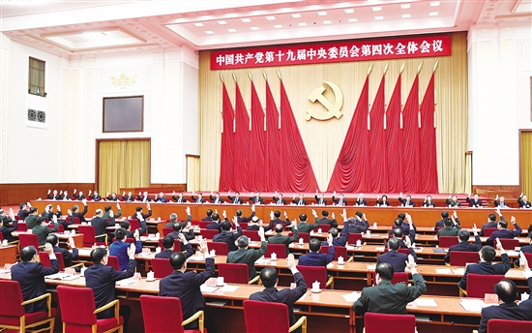
2019年，中共十九届四中全会召开，对新时代全面深化改革工作进一步作出部署。
中共中央提出坚持和完善中国特色社会主义制度、推及国家治理体系和治理能力现代化的总体目标，即到中国共产党成立100年时，在各方面制度更加成熟更加定型上取得明显成效；到2035年，各方面制度更加完善，基本实现国家治理体系和治理能力现代化；到新中国成立100年时，全面实现国家治理体系和治理能力现代化，使中国特色社会主义制度更加巩固、优越性充分展现。

Slide 7
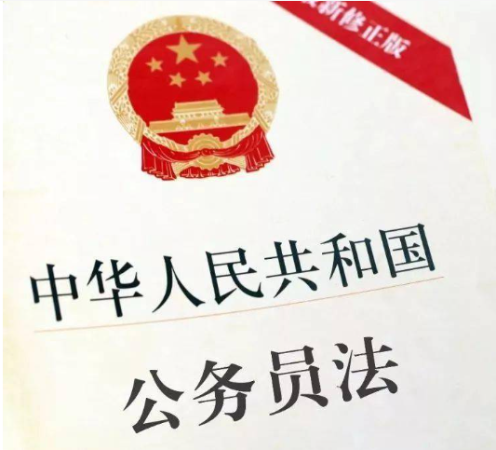
二、异彩纷呈显峥嵘：各项举措成就
1、中华人民共和国的干部制度和公务员制度
中共十八大以来，干部队伍建设更加规范化、制度化，严格依法办事，特别是在干部的廉政建设方面不断完善各项制度和规定，取得了很大成绩。
2005年，全国人大常委会通过《中华人民共和国公务员法》，标志着公务员制度正式形成。
公务员考录工作正式进入法制化轨道。（选必一P42）

Slide 8
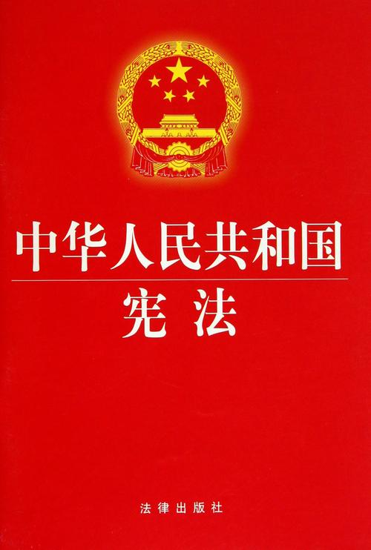
2、当代中国的法治与精神文明建设
1999年《中华人民共和国宪法修正案》将“实行依法治国，建设社会主义法治国家”写入宪法。2004年，将“国家尊重和保障人权”写入宪法。
到2010年底，中国特色社会主义法律体系形成。
这是我国社会主义民主法制建设史上的重要里程碑，是中国特色社会主义制度逐步走向成熟的重要标志。（选必一P56）

Slide 9

中共十八大以来，我国切实贯彻落实科学立法、严格执法、公正司法、全民守法的依法治国方针，推进国家治理体系和治理能力现代化，全面依法治国进入一个新阶段。
2018年十三届全国人大一次会议通过的《中华人民共和国宪法修正案》，把中共十九大确定的重大理论观点和重大方针政策，特别是习近平新时代中国特色社会主义思想载入国家根本法，实现了国家指导思想的与时俱进，反映了全国各族人民共同意志和全社会的共同意愿。
2020年5月，十三届全国人大三次会议通过了《中华人民共和国民法典》。这是新中国第一部以法典命名的法律，在法律体系中居于基础性地位，被称为“社会生活的百科全书”。它是一部具有鲜明中国特色、实践特色、时代特色的民法典。（选必一P57）

Slide 10
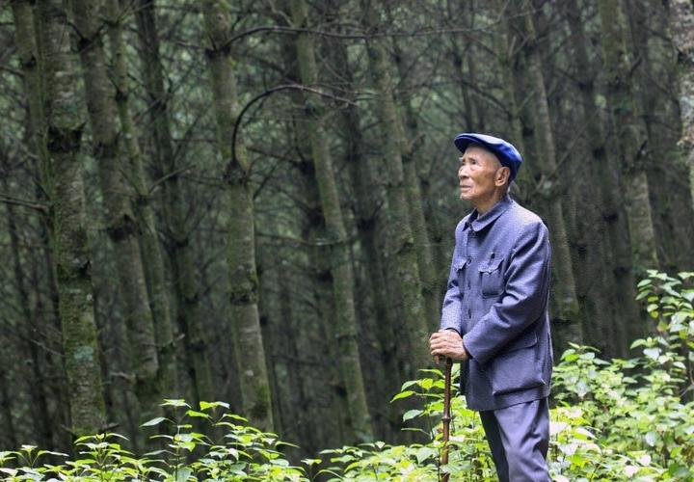

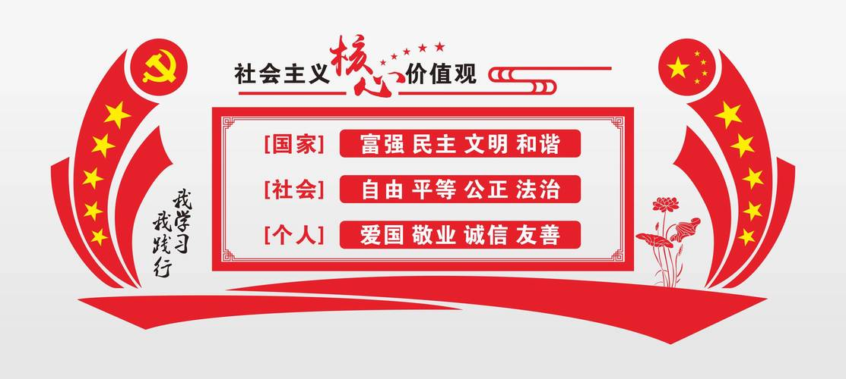
“改革先锋”杨善洲
“时代楷模”黄大年
2001年，中共中央颁布《公民道德建设实施纲要》，从以德治国的高度进一步规划思想道德建设。
2006年，中共十六届六中全会在《中共中央关于构建社会主义和谐社会若干重大问题的决定》中第一次提出建设社会主义核心价值观的战略任务。
中共十七大提出“社会主义核心价值观是社会主义意识形态的本质体现”。中共十八大进一步提炼、概括，形成简明扼要、便于传播和弘扬的社会主义核心价值观。富强、民主、文明、和谐是国家层面的价值目标；自由、平等、公正、法治是社会层面的价值取向‘爱国、敬业、诚信、友善是公民个人层面的价值准则。
社会主义核心价值观是当代中国精神的集中体现，凝结着全体人民共同的价值追求。

Slide 11
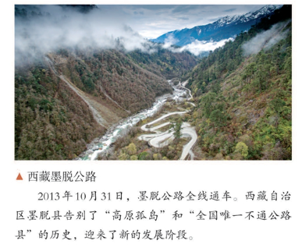
3、中共十八大以来民族区域自治制度的完善
中华民族一家亲、同心共筑中国梦
中共十八大以来，党和国家要求坚持各民族“共同团结奋斗，共同繁荣发展”的民族工作主题，全面贯彻落实党的民族政策，坚实和完善民族区域自治制度，不断增进各族群众对伟大祖国、中华民族、中华文化、中国共产党和中国特色社会主义的认同。
中共十九大，铸牢中华民族共同体意识被写入新修订的《中国共产党章程》，赋予民族工作新的内涵和重大历史使命，是习近平新时代中国特色社会主义思想在民族工作领域的具体体现。
（选必一P78）

Slide 12
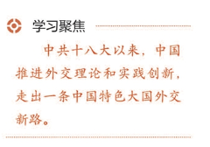
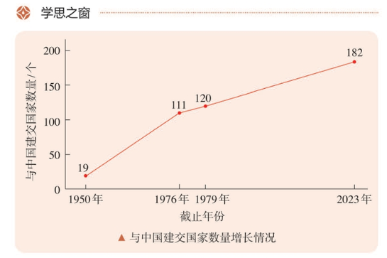
4、中共十八大以来的中国特色大国外交
习近平外交思想
大国关系：中国拓宽与发达国家的合作领域，妥善处理分歧，与俄罗斯、法国、帝国、英国等世界主要国家的关系稳步发展。
周边国家关系：按照“亲、诚、惠、容”理念和“与邻为善，以邻为伴”的外交方针，推出多种新机制和新举措，深化同日本、韩国、东盟等周边国家的关系。
非洲国家关系：“真实亲诚”理念，加强与非洲国家之间的团结合作。
中国特色大国外交形成了全方位、多层次、立体化的外交布局。

Slide 13
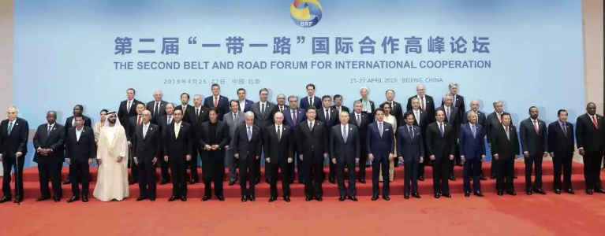
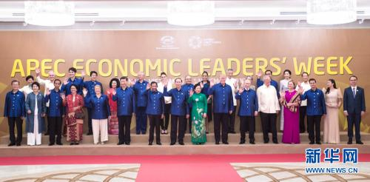
中共十九大针对来自外部环境的严峻挑战，提出要坚持和平发展道路，推动建设相互尊重、公平正义、合作共赢的
新型国际关系，推动构建人类命运共同体，建设持久和平、普遍安全、共同繁荣、开放包容、清洁美丽的世界，
推动经济全球化朝着更加开放、包容、普惠、平衡、共赢的方向发展。（选必一P83）
中国积极推进构建对话而不对抗、结伴而不结盟的国与国交往新路。（选必一P84）
中国不仅着眼于自身的发展，还就世界和平发展的诸多议题提出中国方案。
中国通过主办“一带一路”国际合作高峰论坛、二十国集团领导人杭州峰会、亚太经合组织领导人非正式会议、金砖国家领导人厦门会晤等主场外交，积极参与和引领全球治理进程，为改革完善全球治理体系，推动国际秩序和国际体系朝着更加公正合理、普惠均衡的方向发展贡献中国智慧。（选必一P84）

Slide 14
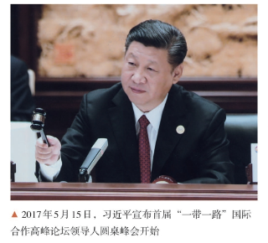
21世纪以来的外交成就
世纪之交，中国把巩固与发展周边关系作为外交工作的首要任务。
2000年正式成立中非合作论坛，2003年加入《东南亚友好合作条约》。
中国积极推动区域和国际合作，发起成立上海合作组织、博鳌亚洲论坛，推动二十国集团成为国际经济治理主要平台，与俄罗斯、印度、巴西一起创立“金砖国家”合作机制，为新兴市场国家与发展中国家对话与合作提供重要平台。
中国还是参与以联合国为中心的多边外交活动，认真履行有关职责，在维护世界和平与安全中发挥越来越重要的作用。

Slide 15
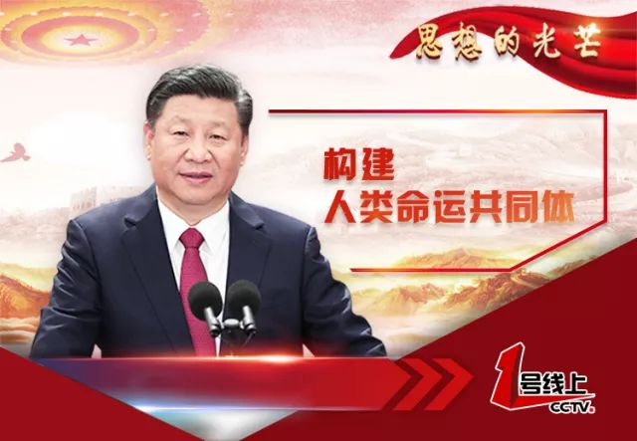
5、人类命运共同体
构建人类命运共同体的缘由？
思想来源：源自中华文明“以和为贵”“协和万邦”的和平思想与和谐理念。
现实需要：为推动世界和平与可持续发展给出的一个可供选择的、理性可行的行动方案。
理论依据：基于中国对当今世界和平与发展大势的准确把握。
努力方向：为推动国际秩序和国际体系朝着更加公正合理的方向发展。
中国构建人类命运共同体采取的建设举措？
2013年中国提出建设“丝绸之路经济带”和“21世纪海上丝绸之路”，简称“一带一路”的合作倡议，秉持共商、共建、共享原则。
2014年11月，中国设立丝路基金。
2015年12月，中国倡议设立的亚洲基础设施投资银行。
2019年，第二届“一带一路”国际合作高峰论坛。
2019年亚洲文明对话大会召开，为人类命运共同体建设提供精神支撑。

Slide 16
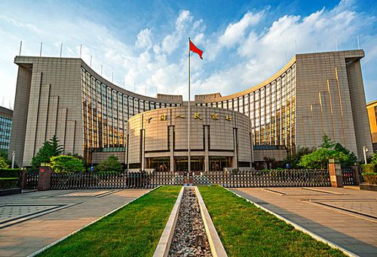
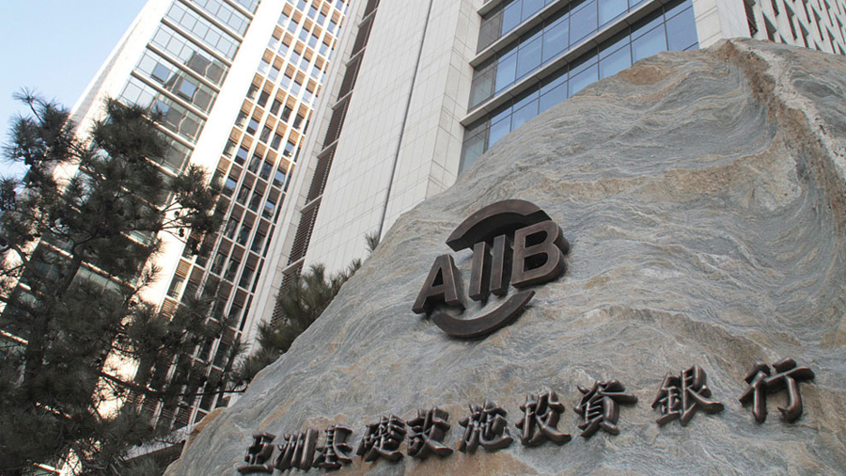
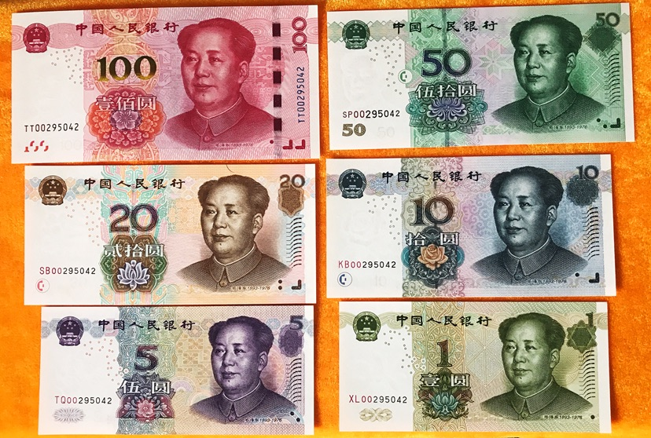
6、人民币的国际化
中国人民币的发行，坚持三条原则：经济发行、计划发行、集中统一。
从最初发行到1999年10月启用新版。长期以来，人民币地位始终稳定，对国民经济发展作出了重大贡献。随着对外开放的扩大，人民币在国际货币体系中也发挥着越来越重要的作用。（选必一P89）
作为迅速崛起的新兴经济体，中国在国际金融中的影响力逐步提升。（选必二P53）
2009年，中国政府开始推进人民币的国际化。
2010年，中国成为国际货币基金组织第三大成员，仅次于美国和日本。
2015年，中国倡议设立的亚洲基础设施投资银行正式成立。
2016年，人民币成为主要的国际储备货币之一。

Slide 17
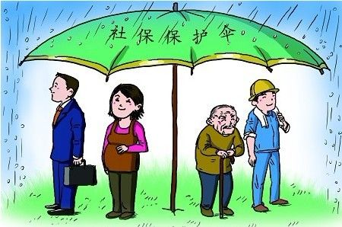
7、现代社会保障体系的建立与发展
随着改革开放的不断推进，我国的社会保障制度也日趋成熟，在满足人民的医疗、教育、就业、养老、住房需求等方面取得了重要进展，保障水平稳步提高。
我国建成世界上规模最大的社会保障体系，截至2020年12月底，全国基本养老、失业、工伤保险参保人数分别达到9.99亿人、2.17亿人、2.68亿人，基本医疗保险覆盖超过13亿人，社会保障卡持卡人数超过13亿人，覆盖94.6%的人口。日益健全的社会保障体系减轻了人们的后顾之忧，促进了国家社会经济的发展。（选必一P108）

Slide 18
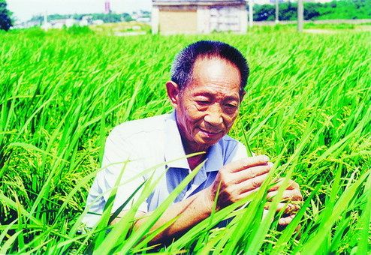
8、现代食物的生产、储备与食品安全
农业机械化：中国是大、中、小型农业机械相结合。21世纪初，农业科技的发展推动着农作物的播种、收割与加工等从人工化向自动化转变。
2014年，中国“超级杂交水稻”百亩试验田平均亩产突破1000千克，创世界纪录。杂交育种新技术的应用，提高了粮食作物的单位面积产量，为人类消除饥饿作出了突出贡献。
食物储备技术：2010年，中国颁布《农产品冷链物流发展规划》，对冷链物流产业进行整体布局，大大促进了这项产业的发展。
粮食安全问题：1996年，中国发布了《中国的粮食问题》白皮书，指出立足国内资源、实现粮食基本自给的方针。由于政策支持、制度创新和农业科技进步，中国在增加粮食产量、保障粮食安全方面取得巨大成就。（选必二P16）
食品安全问题：2009年，全国人大常委会通过《中华人民共和国食品安全法》，用法律手段确保食品安全。（选必二P17）

Slide 19
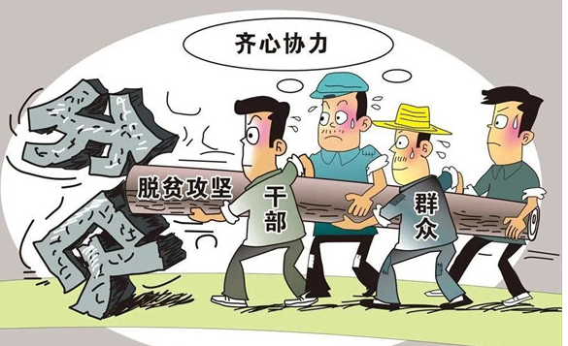
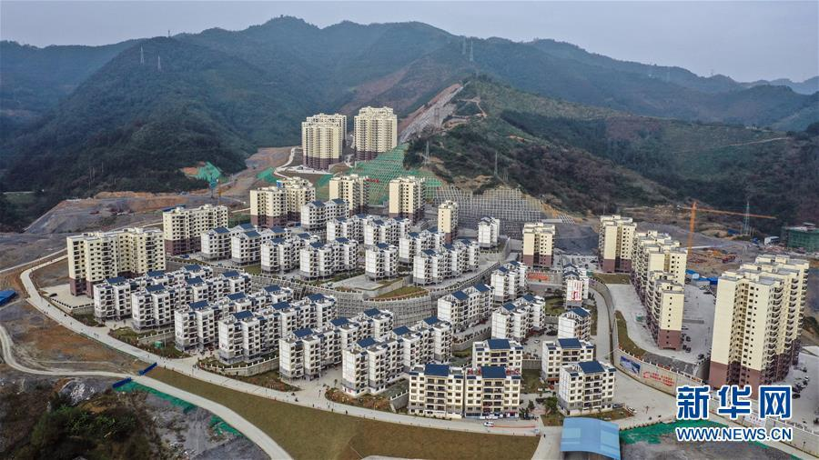
2006年开始，中国全面取消农业税，中国实行了2000多年的农业税退出了历史舞台。
乡村建设（三农问题）
从实行家庭联产承包责任制（1978年）、乡镇企业异军突起、取消农业税（2006年）到农村承办地“三权分置”（2014年提出）、打赢脱贫攻坚战（2015年提出、2021年完成）、实施乡村振兴战略（2017年提出）（选必一P27）
打赢脱贫攻坚战的重要举措。中共十八大以来，我国加大对易地搬迁的投入，取得明显成效，改善了人民群众的生活和发展环境，为打赢脱贫攻坚战发挥了重要作用。（选必一P108）
广西的易地扶贫搬迁安置点

Slide 20
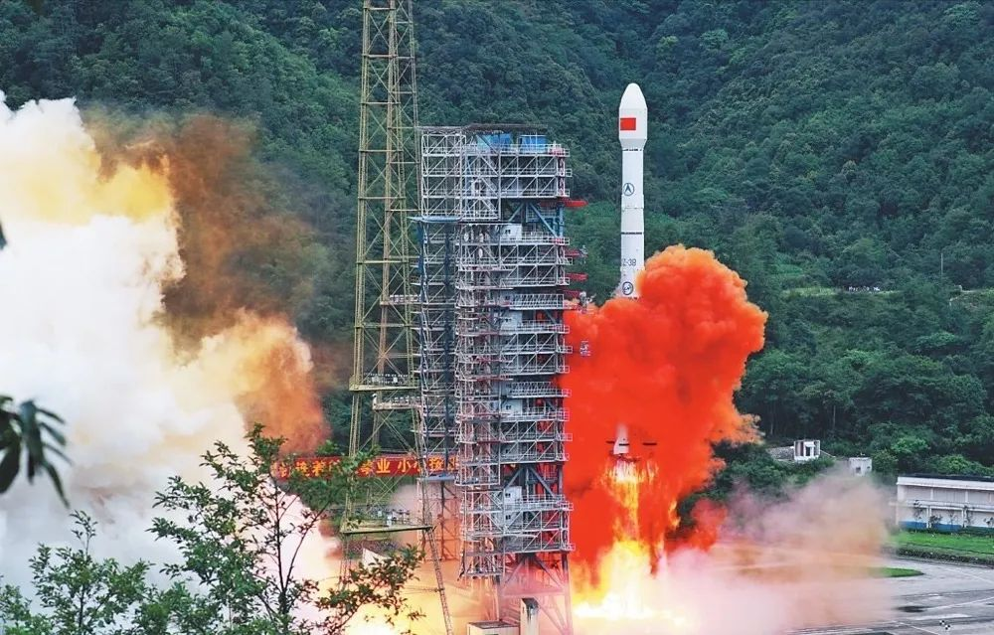
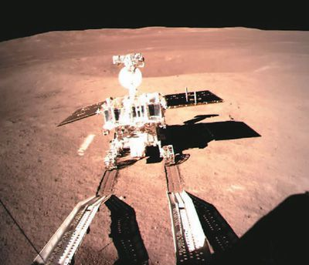

9、现代科技进步与人类社会发展
2019年1月3日，中国发射的嫦娥四号月球探测器实现了人类探测器首次在月球背面软着陆。
2020年6月23日，中国在西昌卫星发射中心成功发射第55颗北斗导航卫星。北斗卫星导航系统是中国自主研发的全球卫星导航系统，可以在全球范围内为人们提供全天候高精度的定位与授时服务。
1997年，中国自主研发的无缆水下深潜机器人成功潜入水下6000米处进行科学试验，这标志着中国海洋技术已跻身世界先进行列。
2020年，中国的“奋斗者号”载人潜水器在马里亚纳海沟成功坐底，创造了10909米的中国载人深潜新纪录，标志着中国在大深度载人深潜领域达到世界领先水平。
第55颗北斗卫星发射
玉兔二号月球车在月球背面行走
“奋斗者号”载人潜水器

Slide 21


以“复兴号”为代表的新一代高铁技术，特高压输变电技术、“神威.太湖之光”超级计算机、“蛟龙号”载人深潜器、载人航天和探月工程、国产民用大飞机C919、世界上最大单口径射电望远镜FAST（天眼）等，都展示了中国自主研发和制造的实力。
中国移动通信技术实现了5G引领跨越的快速发展。得益于云计算、移动通信和卫星精准定位系统，中国移动支付走在世界前列，全球将近40%的网上交易发生在中国。以港口机械装备全自动化、物流全自动分拣流水线等为代表的人工智能，助推中国在新一轮科技革命和产业革命中实现跨越式发展。

Slide 22
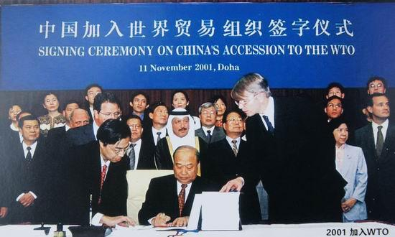
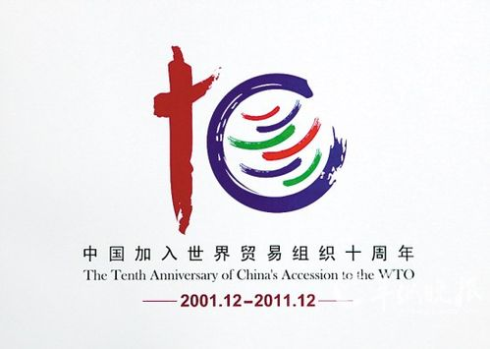
2001年，中国正式加入世界贸易组织，使中国经济在全球化进程中获得参与制定规则和竞争的有利位置，从而得到更为广阔的发展空间，对经济体制改革和现代化建设产生深刻影响，标志着中国对外开放进入了一个新的阶段。

Slide 23
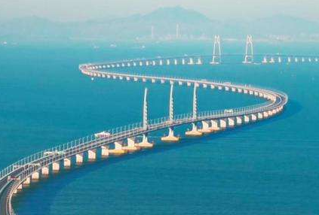
10、城市化发展进程
21世纪以来，中国城市化迅猛发展。2011年，中国城镇人口超过总人口的一半。
11、现代交通运输的新变化
汽车工业：中华人民共和国成立后，中国的汽车工业发展起来，成为国民经济的支柱产业之一。到2018年底，中国汽车年产量达到2781.9万辆，汽车保有辆超过2.4亿辆。（选必二P75）
高速公路：1988年建成的上海沪嘉高速，是中国大陆第一条高速公路。到2020年底，中国高速公路里程已达16.1万千米，位居世界第一。（选必二P76）
港珠澳大桥2018年10月正式开通。港珠澳大桥是世界上最长的跨海大桥，其中的沉管隧道也是世界上最长的公路沉管隧道。

Slide 24
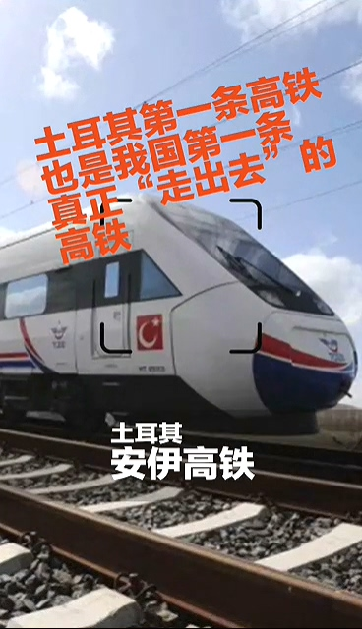
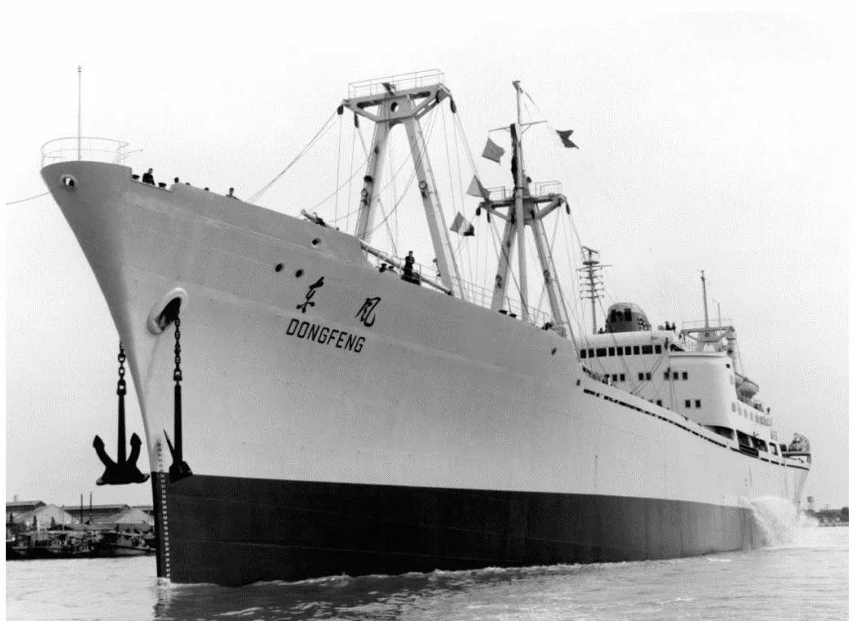
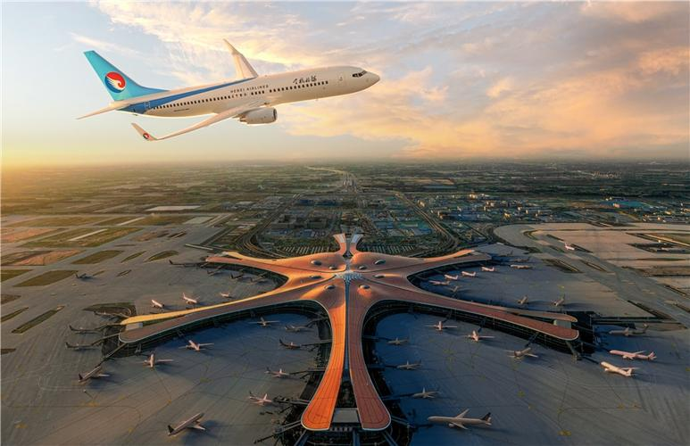
“东风号”远洋货轮
北京大兴国际机场
高铁技术：中国自20世纪末开始建设高铁。2008年，京津城际铁路通车运营，中国进入高铁时代。到2020年底，中国高铁运营里程3.8万千米，稳居世界第一。中国高铁在核心技术上实现自主创新，整体技术领先世界。中国高铁积极“走出去”，在众多国家开展高铁项目。中国在海外承建的第一条高铁——土耳其的伊斯坦布尔至安卡拉的伊安高铁二期，在2014年建成通车。（选必二P77）
造船技术：1982年，中国首次按国际标准建造并交付了出口船舶，中国造船企业正式进入世界造船市场。
1950年，中华人民共和国成立第一家航空公司——中苏民用航空股份公司。

Slide 25


12、现代医疗卫生体系
屠呦呦等专家组成的研究团队，受到葛洪的《肘后备急方》中关于青蒿抗疟疾记载的启发，从青蒿中分离出能够有效抵抗疟疾的青蒿素，对人类防治疟疾发挥了巨大作用。2015年，屠呦呦获得诺贝尔生理学或医学奖。21世纪以来，中医药蓬勃发展，走向世界。
2017年实施健康中国战略
中国大力推进医疗保障体系建设。改革开放后，建立了城镇职工
基本医疗保险制度、城乡居民基本医疗保险制度和城乡医疗救助
制度，使全民病有所医。中国的卫生事业基本保障了世界上最多
人口的健康，创造了世界医疗史上的奇迹。

Slide 26

13、中国的教育成就
1983年，邓小平提出“教育要面向现代化，面向世界，面向未来”的指导方针，教育改革的步伐加快。
20世纪90年代，国家开始实行“科教兴国”发展战略，大量增加教育投入。（选必三P82）
改革开放40多年，中国教育迈入新征程，高校年毕业生人数从16.5万增长到820万，教育事业取得了举世瞩目的成就。着眼于满足不同年龄、不同领域、不同职业群体学习和深造的愿望与需求，学前教育、义务教育、高中阶段教育、职业教育、特殊教育不断发展，教育公平的步伐加速推进，每个人的受教育权利得到更有力的保障。

Slide 27
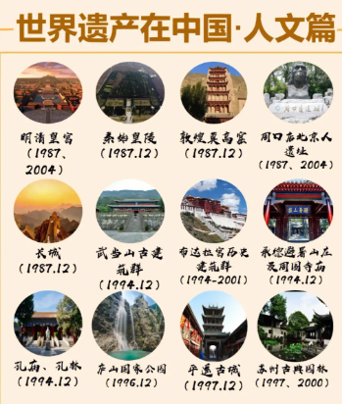
14、文化遗产的保护与利用
改革开放以后，中国成为推动文化遗产保护的重要力量，体现出一个文明大国守护人类共同财富的担当。
1985年，中国正式加入《世界遗产公约》，成为缔约国。
2004年，中国加入《保护非物质文化遗产公约》。
2008年审议通过的《世界文化遗产保护管理办法》，强调“世界文化遗产工作贯彻保护为主、抢救第一、合理利用、加强管理的方针，确保世界文化遗产的真实性和完整性”。
2011年，中国还通过《中华人民共和国非物质文化遗产法》，该法指出中国的“非物质文化遗产”是“各族人民世代相传并视为其文化遗产组成部分的各种传统文化表现形式，以及与传统文化表现形式相关的实物和场所”。（选必三P90）

Slide 28
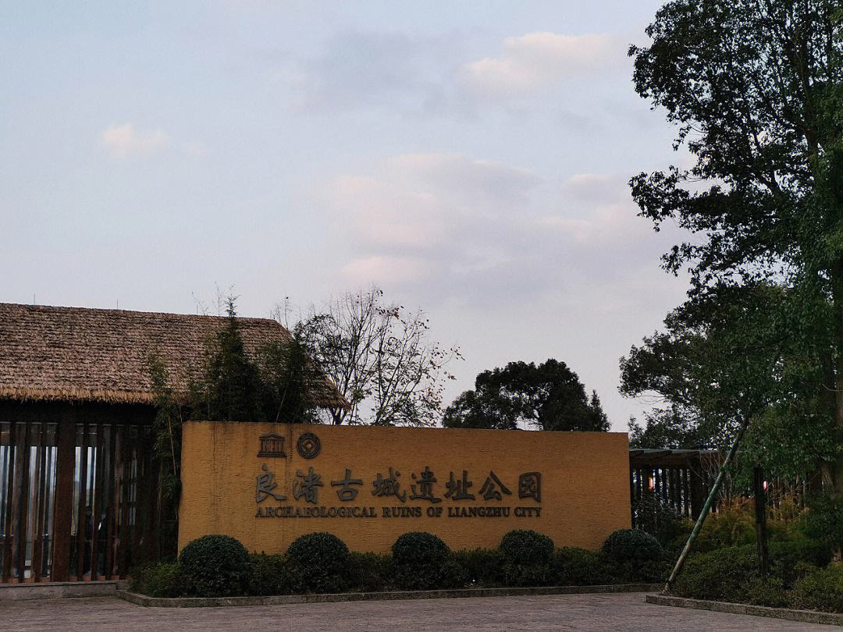

2019年，在阿塞拜疆首都巴库召开的第43届世界遗产委员会会议上，中国“良渚古城遗址”被列入《世界文化遗产名录》。
截至2020年底，中国入选联合国教科文组织人类非物质文化遗产名录的项目已达42个。
中国是目前世界上拥有非物质文化遗产数量最多的国家。国务院批准命名的《国家级非物质文化遗产代表作项目名录》，截至2014年共有1372项。这既表明中国悠久的历史和灿烂的文明留下了极其丰富的文化遗产，又意味着传承与保护文化遗产的工作任重道远。

Slide 29
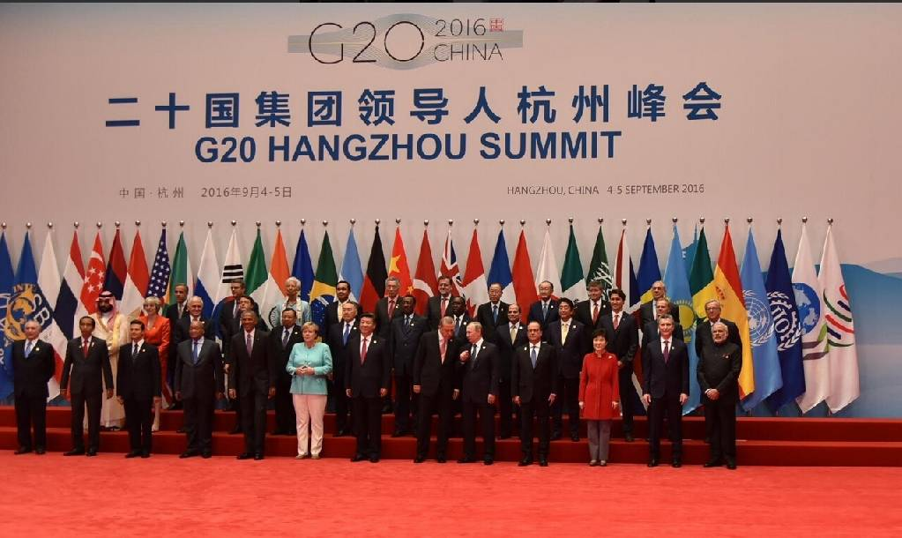
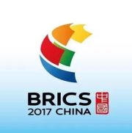

三、砥砺前行新长征：勇立潮头再出发
改革开放40多年来，中国社会主义现代化建设取得历史性成就，综合国力不断增强，科技创新能力持续提升。外交全方位布局，形成面向未来、放眼全球的中国特色大国外交，为全球治理体系的改革与完善贡献中国方案。

Slide 30
【思考】：40多年来，改革开放取得了伟大成就，它为中国社会主义现代化建设积累了哪些宝贵经验？
改革开放极大改变了中国的面貌、中华民族的面貌、中国人民的面貌、中国共产党的面貌。
40多年的实践充分证明：改革开放是党和人民大踏步赶上时代的重要法宝，是坚持和发展中国特色社会主义的必由之路，是决定当代中国命运的关键一招，也是决定实现“两个一百年”奋斗目标、实现中华民族伟大复兴的关键一招。

Slide 31
【选考真题】
（2023.1月选考卷.10）1、尽管全球从20世纪50年代开始推广疟疾消灭计划，但它依然在制
造令人难以想象的苦难。1967年，为了治疗疟疾，中国启动专项计划。经过艰苦努力，
终于取得了“一种挽救全球数百万生命的医学进步，特别是对于发展中国家而言”。这
种“医学进步”是指创制出 A．人痘接种法 B．青霉素 C．牛痘接种法 D．青蒿素
D
（2023.6月选考卷.8）2、21世纪伊始，中国与俄罗斯、哈萨克斯坦等国为深入发展睦邻
友好合作关系，维护欧亚地区安全，推进区域合作，宣布成立永久性政府间国际组织。
该组织是 A．东南亚国家联盟 B．二十国集团 C．上海合作组织 D．亚太经合组织
B

Slide 32
（2023.1月选考卷.24）材料三：瑞雪兆丰年，飞雪迎春到。1978年12月18日，在北京罕见的大雪天里，具有划时代意义的党的十一届三中全会隆重召开，给严冬带来了春天的讯息，奏响了改革开放和社会主义现代化建设的春之序曲。会议决定停止使用“以阶级斗争为纲”的口号，把全党的工作着重点和全国人民的注意力转移到社会主义现代化建设上来。自此以后，中国人民在富起来、强起来的征程上不断向前迈进。 改革开放只有进行时，没有完成时。2013年11月，中共十八届三中全会审议通过《中共中央关于全面深化改革若干重大问题的决定》，提出完善和发展中国特色社会主义制度、推进国家治理体系和治理能力现代化的全面深化改革总目标。2021年，我国已经全面建成小康社会，正在向着全面建成社会主义现代化强国的第二个百年奋斗目标迈进。 ——摘编自《改革开放史》等
（1）、根据材料，概括中国现代化建设积累的宝贵经验。（5分）
经验：吸收现代化优秀成果；必须走适合中国国情的现代化道路；坚持中国共产党的领导；坚持走中国特色社会主义道路；坚持改革开放；坚持人民利益至上。

Slide 33
（2023.6月选考卷.22）材料三:“一带一路”（“丝绸之路经济带”和“21世纪海上丝绸之路”）是中国与参与国分享其发展经验和资源，以实现经济现代化和改善人民生活的一个途径，中国的“一带一路”建设将为全部相关方带来共赢的结果。 因此，“一带一路”倡议是中国向世界提供的全球经济公共产品。……随着逆全球化之风席卷西方世界，“一带一路”建设凭其巨大的规模与资源，有潜力成为世界经济增长的新动力。 ——引自[美]卡里·托克《“一带一路”为什么能成功》
（1）、根据材料三，概括“一带一路”倡议在促进经济全球化方面的作用。根据材料二三，结合
所学，揭示“丝绸之路” 蕴含的象征性意义。（8分）
作用：①搭建开放包容的国际合作平台；②提供各方普遍欢迎的全球公共产品；③分享发展经验和资源；④提供世界经济增长的新动力；⑤促进经济现代化（或带来共赢的结果）
（4分，5点答4点即可） 意义：①沟通古代东西方经济、文化的主要桥梁（纽带）；②和平发展合作共赢的历史符号。（4分，每点2分）

